Slide 1
前言
排队系统的基本概念
典型排队系统的理论结果
排队系统的最优化设计
与计算机模拟

Slide 2
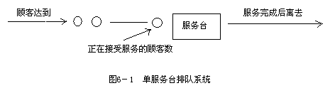
各种形式的排队系统

Slide 3
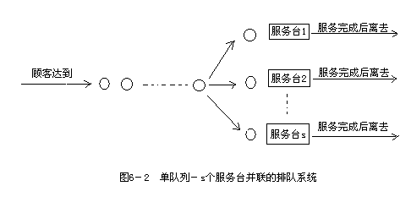
各种形式的排队系统

Slide 4
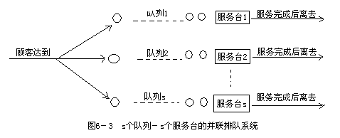
各种形式的排队系统

Slide 5
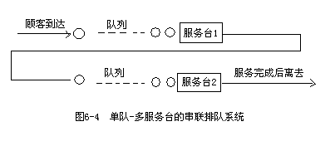
各种形式的排队系统

Slide 6
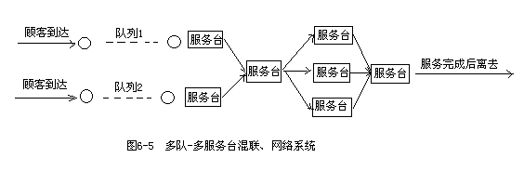
各种形式的排队系统

Slide 7
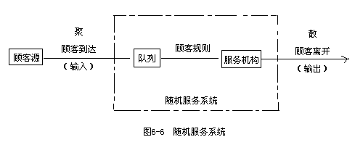
随机服务系统

Slide 8
排队论所要研究解决的问题
面对拥挤现象，人们通常的做法是增加服务设施，但是增加的数量越多，人力、物力的支出就越大，甚至会出现空闲浪费，如果服务设施太少，顾客排队等待的时间就会很长，这样对顾客会带来不良影响。
如何做到既保证一定的服务质量指标，又使服务设施费用经济合理。
恰当地解决顾客排队时间与服务设施费用大小这对矛盾，就是随机服务系统理论——排队论所要研究解决的问题。

Slide 9
第一节 排队系统的基本概念
一、排队系统的组成
二、排队系统的主要研究内容
三、排队系统的符号表示
四、排队系统的常见分布

Slide 10
一、排队系统的组成
共同特征：
(1)请求服务的人或者物——顾客
(2)有为顾客服务的人或者物--服务台
(3)顾客到达系统的时刻是随机的，为每一位顾客提供服务的时间是随机的，因而整个排队系统的状态也是随机的。

Slide 11
排队系统由3个部分组成
1、输入过程
2、排队规则
3、服务规则

Slide 12
1．输入过程：
顾客是按怎样的规律到达排
队系统的
(1)顾客源,指顾客的来源。
可以是有限的，也可以是无限的。
(2)顾客到达方式,描述顾客怎样来到系统。
可以单个到达，也可以成批到达。
(3)顾客流的概率分布（相继顾客到达时间间
隔的分布）
有确定的时间间隔，也有随机的时间间隔

Slide 13
2．排队规则：
指服务台从队列中选取顾客
进行服务的顺序。
(1)损失制
，这是指如果顾客到达排队系统时,所有服务台都被先到的顾客占用,那么他们就自动离开系统。

Slide 14
(2)等待制，指当顾客来到系统时，若服务
台没有空闲，则顾客排队等候服务。
1)先到先服务：按顾客到达的先后顺序对 顾客进行服务，FCFS
2)后到先服务，LCFS
3)随机服务：即当服务台空闲时，不按照
排队序列而随意指定某个顾客接受
服务，SIRO
4)优先权服务，PR

Slide 15
(3)混合制，这是等待制与损失制相结合的
一种服务规则，一般是指允许排队，但又
不允许队列无限长下去。
1)队长有限：当排队等待服务的顾客人数超 过规定数量时，后来的顾客就自动离去，另求服务，即系统的等待空间有限的。
2)等待时间有限：顾客在系统中的等待
时间不超过某一给定的长度T，当等待时间
超过T时，顾客将自动离去，并不再回来。
3)逗留时间(等待时间与服务时间之和)
有限。

Slide 16
3.服务规则：
(1)服务台数量及构成形式,有单服务台和多服务台
①单队—－单服务台式；②单队-－多服务台并联式;
③多队—－多服务台并联式；④单队—－多服务台
串联式；⑤单队—－多服务台并串联混合式，以及
多队多服务台并串联混合式等等。
(2)服务方式，指接受服务的顾客数，
有单个服务和成批服务两种。
(3)服务时间的分布。
在多数情况下，对每一个顾客的服务时间是
随机变量。

Slide 17
二、排队系统主要研究内容
排队论研究的问题：
一、在服务设施设置之前，确定服务设施的规模；二、对已有的服务系统施以最优控制。
建立排队问题的优化问题：
首先根据问题本身的要求，构建一个目标函数，这个函数与排队模型的某些数量指标有关。
另外选择“决策变量”，“决策变量”就是模型中考虑的那些可变化因素。对“决策变量”所有可能的“值”，找出使目标函数最优的，就是最优解决策。

Slide 18
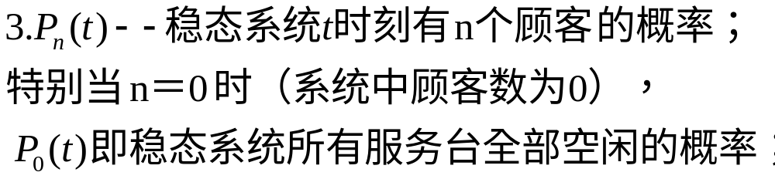
A.排队系统的主要数量指标：
1.λ——平均到达率，单位时间内到达的顾客数的
期望值 ；1／λ——平均到达间隔；
2.μ——平均服务率，单位时间内服务的顾客数的期望值 ；1/μ——平均服务时间；
﹡
4.L——平均队长，即稳态系统任一时刻的所有
顾客数的期望值；

Slide 19
5.L_{q}——平均等待队长，即稳态系统任一时刻等待
服务的顾客数的期望值；
6.W——平均逗留时间，即(在任意时刻)进入稳态系
统的顾客逗留时间的期望值；
7.W_{q}——平均等待时间，即(在任意时刻)进入稳态系统的顾客等待时间的期望值。
8.其他常用数量指标
s——系统中并联服务台的数目；
N―稳态系统任一时刻的状态,即系统中所有顾客数;
U―任一顾客在稳态系统中的逗留时间；
Q―任一顾客在稳态系统中的等待时间；

Slide 20
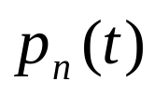

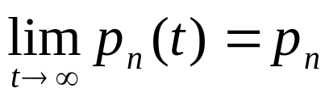

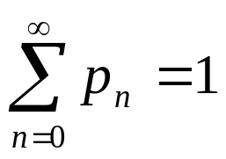
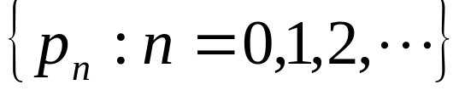
B.系统稳定的含义：
若3.中的
满足，对任意的
都存在，并且极限值
与初始状态无关而且满足
那么称这个排队模型是稳定的。
概率分布
称为队长的稳定解。
对于长时间连续不断运行的排队模型，稳定解
比瞬时解有更重要的意义。

Slide 21
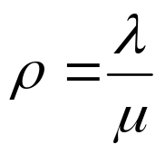




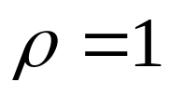
令
，称为服务强度。
即
，表明服务员有足够的能力完全
接待到来的全体顾客。可以证明排队模型是稳定的。
但这决不是说，每位顾客就不用等待了，因为在
系统运行中随机因素在起作用。
即
，表明服务员没有足够的能力接待到
来的全体顾客，从总的趋势上说，排队的顾客会越来
越多。可以证明排队模型是不稳定的。
排队的顾客也会越来越多，系统是不稳定的。
这是由于随机因素在起作用。

Slide 22
李特尔公式
在系统达到稳态时，假定平均到达率
为常数λ，平均服务时间为常数1/μ，
则有下面的李特尔公式：
L=λ W
L_{q}=λ W_{q}
W= W_{q} +1/μ
L= L_{q} +λ/μ

Slide 23
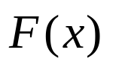

C. 几类具体模型的实际背景
    多服务员平行排队模型
服务台1
输入
队列
服务台2
  假定顾客到来间隔时间是独立同分布的随机变量，
  其分布函数
是已知的。
  各台机器服务一个顾客所需时间，都是独立同分布的
随机变量，其分布函数
是已知的。
顾客到来后排成一个队 。
①通常假定间隔到达时间和服务时间都是随机变量，但不排斥它们有一个是常数。
②有些排队规则对要考虑的问题可能没有影响。

Slide 24

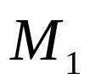

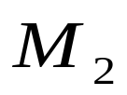

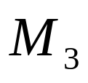
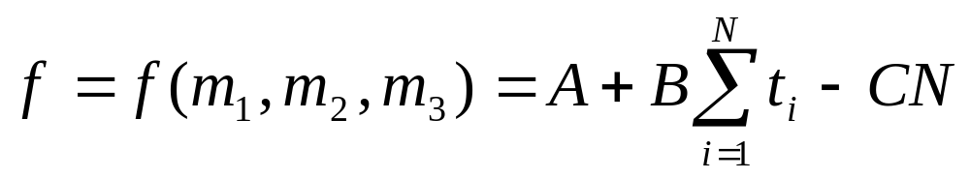


串联排队模型
对上述三级串联模型考虑一个优化问题：
以总费用为目标，以等待室容量为变量构成一个优化问题。
总费用函数是
考虑
的几个方案，分别算出费用函数
值最小的方案作为最优方案。

Slide 25


有限源排队模型
一个工人看管
台机器
  各台机器经过服务后，能够持续正常工作的时间
  是独立同分布的随机变量，他们的分布函数
是已知的。
  工人处理一次事件所需的时间是随机变量，其分布
  函数
是已知的。
上述问题叫有限源排队模型。在这里顾客的“源”是
台机器。
可以研究它的下述一些指标：
①一个工班（八小时）中一名工人的产量；②机器正常运转率；
③工人的服务强度，指服务累计时间同八小时的比值。
进一步还可以考虑优化问题：一个工人看管几台机器为好？
所以存在最佳配置问题。

Slide 26
优先权排队模型
医院的患者，急症患者优先接受诊治。构成一个
优先权排队模型。
顾客有
类。
类号小的顾客有较高的优先级。
  输入过程可以用如下两种方式之一来描述：
    每类顾客作为一个顾客流。
    各类顾客作为一个统一的顾客流。
  顾客按类排
个队，在同一队中采取先到先服务。
    非强占优先
    强占优先
恢复—继续
恢复—重复

Slide 27
成批排队模型
顾客成批到来，或者服务员成批对顾客服务，甚至两者都是成批进行。
顾客成批到来
每批顾客到来的间隔时间是独立同分布的随机变量，
一批中的顾客数是随机变量。
对顾客成批服务
服务一批顾客所需时间是独立同分布的随机变量。
考虑每次服务个数
是个常数
    服务员等待
    队中只要有顾客，就立即开始服务
当然，一批中的顾客数也可以是随机变量，
它的概率分布是已知的。

Slide 28
排队网络
  设有
个服务台，
一个服务台为一个结点。
在结点上，顾客按一定的输入过程到来
  每个结点对顾客的服务时间，各自服从一定的
  概率分布。
  经过某个结点服务完的顾客，按照规定的路径
  转到另一个结点或退出系统。
  这种转移也可依照随机的规则。
匹配排队模型

Slide 29
三、排队系统的符号表示
描述符号：①/②/③/④/⑤
各符号的意义：
①——顾客相继到达间隔时间分布，常用下列符号：
M——到达的过程为泊松过程或负指数分布
D——定长输入
E_{K}——K阶爱尔朗分布
G——一般相互独立的随机分布
②——服务时间分布
③——服务台(员)个数
④——顾客源总数
⑤——系统内顾客的容量

Slide 30





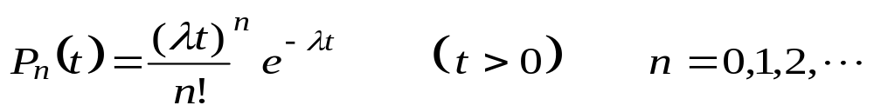
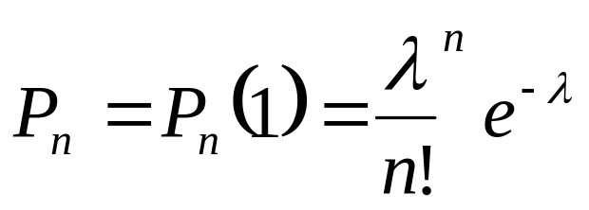
四、排队系统的常见分布
1．泊松分布（Poisson distribution）
(1) 平稳性
在时间
内，到达
个顾客的概率只与
和
的大小有关。
(2) 无后效性
在时间
内，到达
个顾客的概率与起
始时刻之前到达多少个顾客无关。
(3) 普通性
充分小的时间间隔
，在时间
内最多
有一个顾客到达系统。

Slide 31
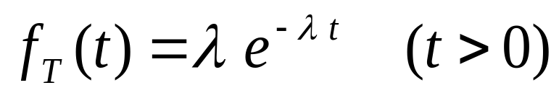
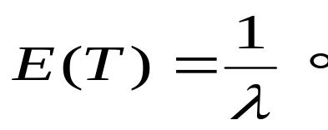

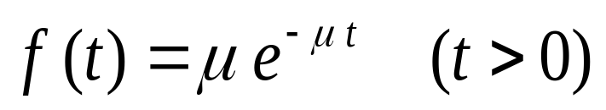

2．负指数分布(negative exponential distribution)
负指数分布的概率密度为：
间隔时间
的期望值
对顾客服务时间常用的概率分布也是负指数分布，
概率密度为：
其中，
表示单位时间内完成服务的顾客数，
也称平均服务率。

Slide 32


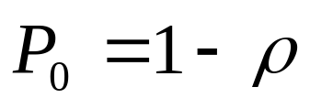
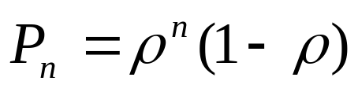
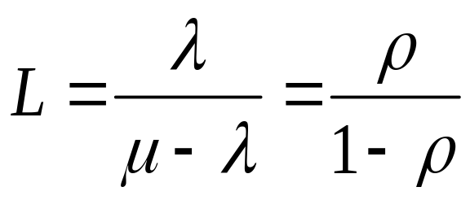
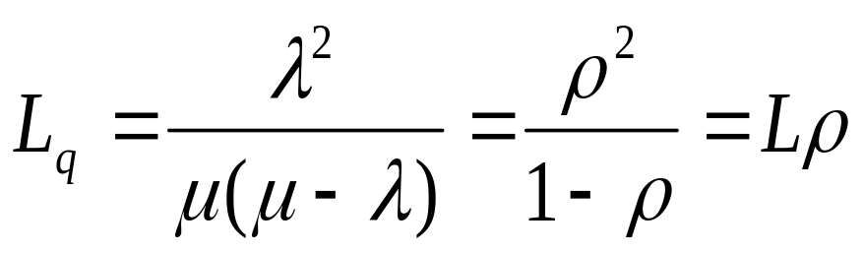
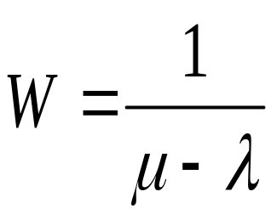
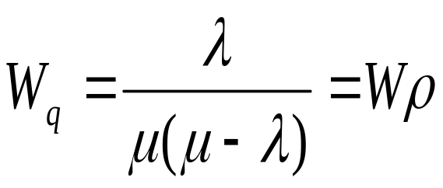
第二节 典型排队模型的理论结果
M/M/1：排队规则适用于FCFS、LCFS和SIRO．
一、M/M/1/∞/∞模型（M：到达、服务均为指数分布）
1．模型条件：单位时间平均到达率
和平均服务率
，顾客源无限，容量无限，单列，FCFS．
2．系统的状态概率和主要运行指标：
Notes:
P0---稳态系统所有服务台全部空闲的概率
Pn---稳态系统t时刻有n个顾客的概率
L——平均队长，即稳态系统任一时刻的所有顾客数的期望值
L_{q}——平均等待队长，即稳态系统任一时刻等待服务的顾客数的期望值；
W——平均逗留时间，即(在任意时刻)进入稳态系统的顾客逗留时间的期望值；
W_{q}——平均等待时间，即(在任意时刻)进入稳态系统的顾客等待时间的期望值。
式子中ρ为服务强度，等于lambda/μ

Slide 33
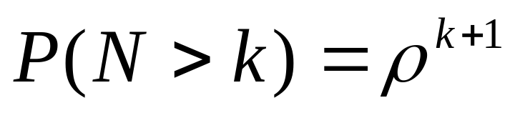
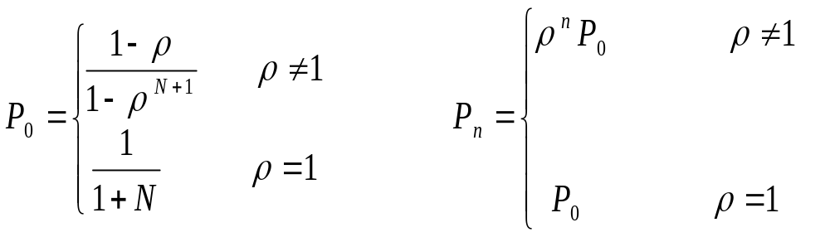
二、M/M/1/∞/N模型
1．模型条件：单位时间平均到达率
和平均服务率
，顾客源无限，容量N，单列，混合制．
2．系统的状态概率和主要运行指标：
Notes:
P0---稳态系统所有服务台全部空闲的概率
Pn---稳态系统t时刻有n个顾客的概率
L——平均队长，即稳态系统任一时刻的所有顾客数的期望值
L_{q}——平均等待队长，即稳态系统任一时刻等待服务的顾客数的期望值；
W——平均逗留时间，即(在任意时刻)进入稳态系统的顾客逗留时间的期望值；
W_{q}——平均等待时间，即(在任意时刻)进入稳态系统的顾客等待时间的期望值。
式子中ρ为服务强度，等于lambda/μ

Slide 34
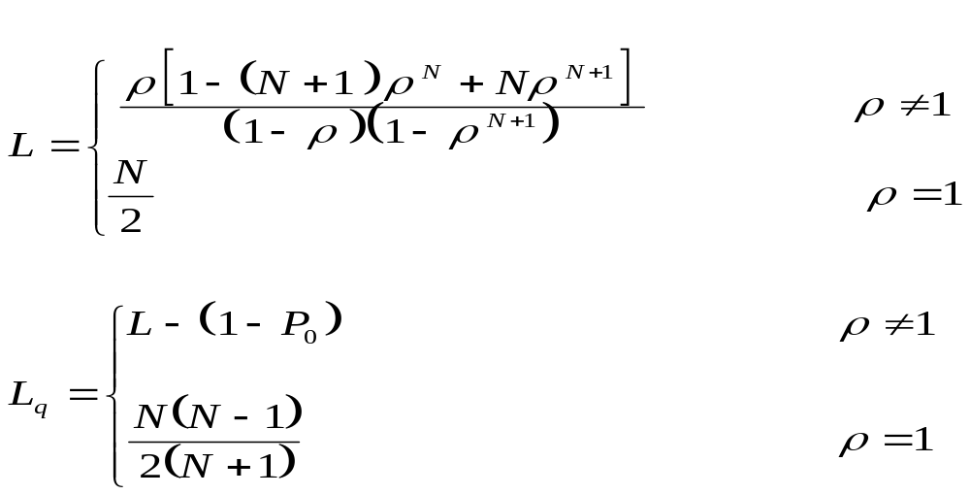
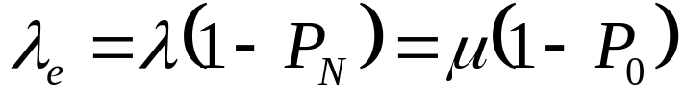
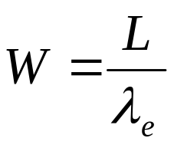
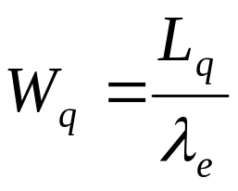
Notes:
P0---稳态系统所有服务台全部空闲的概率
Pn---稳态系统t时刻有n个顾客的概率
L——平均队长，即稳态系统任一时刻的所有顾客数的期望值
L_{q}——平均等待队长，即稳态系统任一时刻等待服务的顾客数的期望值；
W——平均逗留时间，即(在任意时刻)进入稳态系统的顾客逗留时间的期望值；
W_{q}——平均等待时间，即(在任意时刻)进入稳态系统的顾客等待时间的期望值。
式子中ρ为服务强度，等于lambda/μ

Slide 35
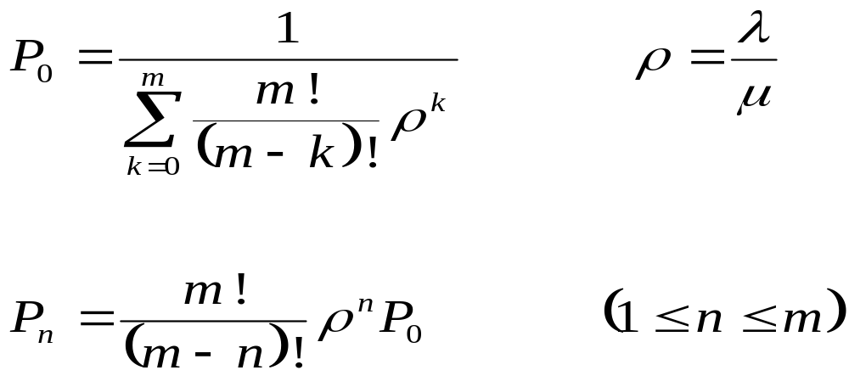
三、M/M/1/m/m模型
1．模型条件：单位时间平均到达率
和平均服务
率
，顾客源m，容量m，单列，混合制．
2．系统的状态概率和主要运行指标：
Notes:
P0---稳态系统所有服务台全部空闲的概率
Pn---稳态系统t时刻有n个顾客的概率
L——平均队长，即稳态系统任一时刻的所有顾客数的期望值
L_{q}——平均等待队长，即稳态系统任一时刻等待服务的顾客数的期望值；
W——平均逗留时间，即(在任意时刻)进入稳态系统的顾客逗留时间的期望值；
W_{q}——平均等待时间，即(在任意时刻)进入稳态系统的顾客等待时间的期望值。
式子中ρ为服务强度，等于lambda/μ

Slide 36
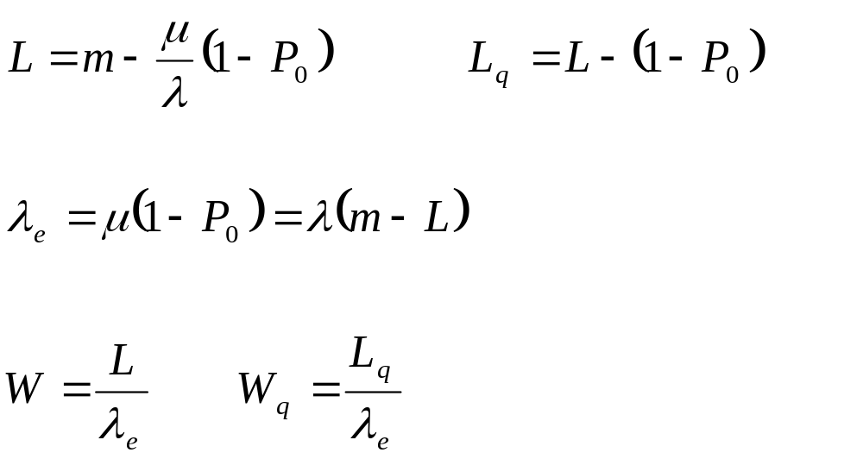
Notes:
P0---稳态系统所有服务台全部空闲的概率
Pn---稳态系统t时刻有n个顾客的概率
L——平均队长，即稳态系统任一时刻的所有顾客数的期望值
L_{q}——平均等待队长，即稳态系统任一时刻等待服务的顾客数的期望值；
W——平均逗留时间，即(在任意时刻)进入稳态系统的顾客逗留时间的期望值；
W_{q}——平均等待时间，即(在任意时刻)进入稳态系统的顾客等待时间的期望值。
式子中ρ为服务强度，等于lambda/μ

Slide 37

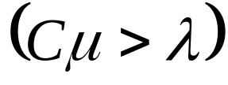
M/M/C：排队规则适用于FCFS、LCFS和SIRO．
一、M/M/C/∞/∞模型
1．模型条件 单位时间平均到达率
,单列
个服务台，每个服务台的工作相互独立且
平均服务率相同，都等于
，顾客源无限，
容量无限，排队规则为等待制．
2．系统的状态概率和主要运行指标

Slide 38
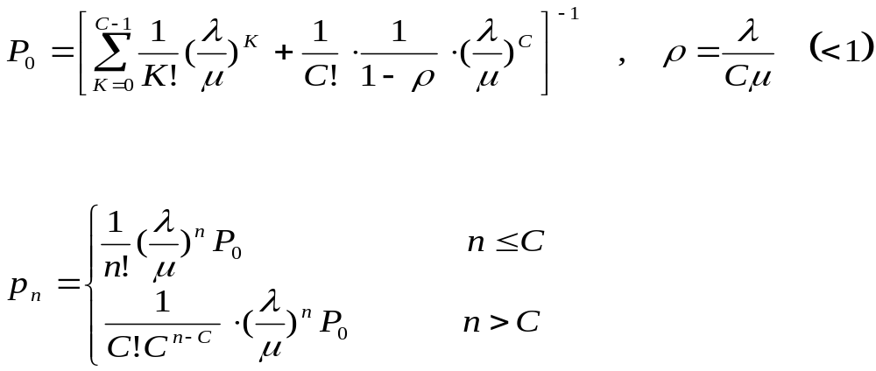
Notes:
P0---稳态系统所有服务台全部空闲的概率
Pn---稳态系统t时刻有n个顾客的概率
L——平均队长，即稳态系统任一时刻的所有顾客数的期望值
L_{q}——平均等待队长，即稳态系统任一时刻等待服务的顾客数的期望值；
W——平均逗留时间，即(在任意时刻)进入稳态系统的顾客逗留时间的期望值；
W_{q}——平均等待时间，即(在任意时刻)进入稳态系统的顾客等待时间的期望值。
式子中ρ为服务强度，等于lambda/μ

Slide 39
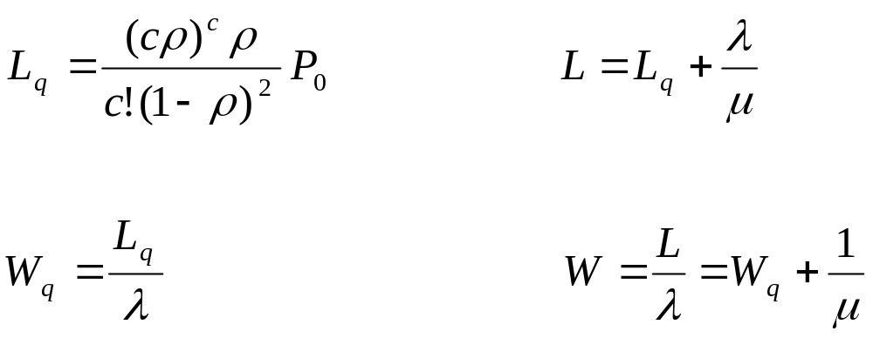
Notes:
P0---稳态系统所有服务台全部空闲的概率
Pn---稳态系统t时刻有n个顾客的概率
L——平均队长，即稳态系统任一时刻的所有顾客数的期望值
L_{q}——平均等待队长，即稳态系统任一时刻等待服务的顾客数的期望值；
W——平均逗留时间，即(在任意时刻)进入稳态系统的顾客逗留时间的期望值；
W_{q}——平均等待时间，即(在任意时刻)进入稳态系统的顾客等待时间的期望值。
式子中ρ为服务强度，等于lambda/μ

Slide 40

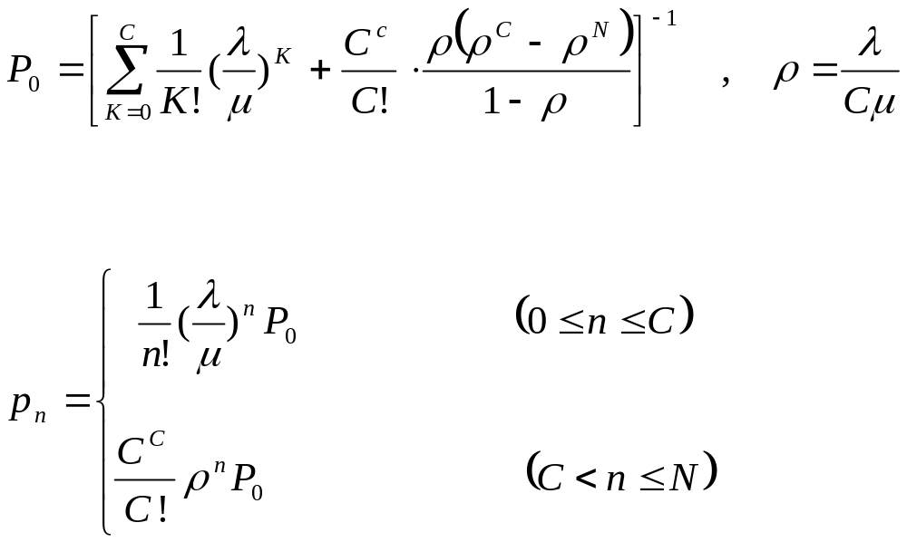
二、M/M/C/∞/N模型
1．模型条件 系统顾客源无限，容量为
服务规则为混合制，其余条件同上。
2．系统的状态概率和主要运行指标
Notes:
P0---稳态系统所有服务台全部空闲的概率
Pn---稳态系统t时刻有n个顾客的概率
L——平均队长，即稳态系统任一时刻的所有顾客数的期望值
L_{q}——平均等待队长，即稳态系统任一时刻等待服务的顾客数的期望值；
W——平均逗留时间，即(在任意时刻)进入稳态系统的顾客逗留时间的期望值；
W_{q}——平均等待时间，即(在任意时刻)进入稳态系统的顾客等待时间的期望值。
式子中ρ为服务强度，等于lambda/μ

Slide 41
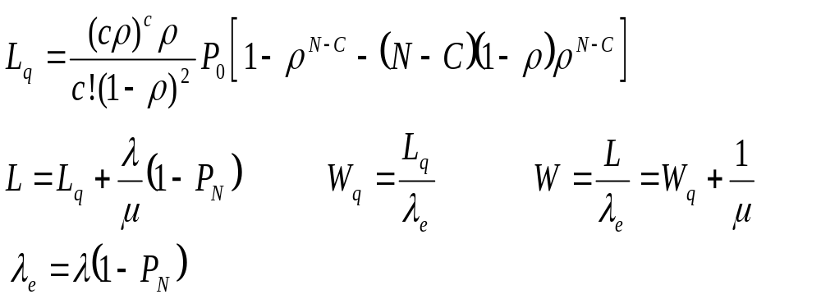
Notes:
P0---稳态系统所有服务台全部空闲的概率
Pn---稳态系统t时刻有n个顾客的概率
L——平均队长，即稳态系统任一时刻的所有顾客数的期望值
L_{q}——平均等待队长，即稳态系统任一时刻等待服务的顾客数的期望值；
W——平均逗留时间，即(在任意时刻)进入稳态系统的顾客逗留时间的期望值；
W_{q}——平均等待时间，即(在任意时刻)进入稳态系统的顾客等待时间的期望值。
式子中ρ为服务强度，等于lambda/μ

Slide 42

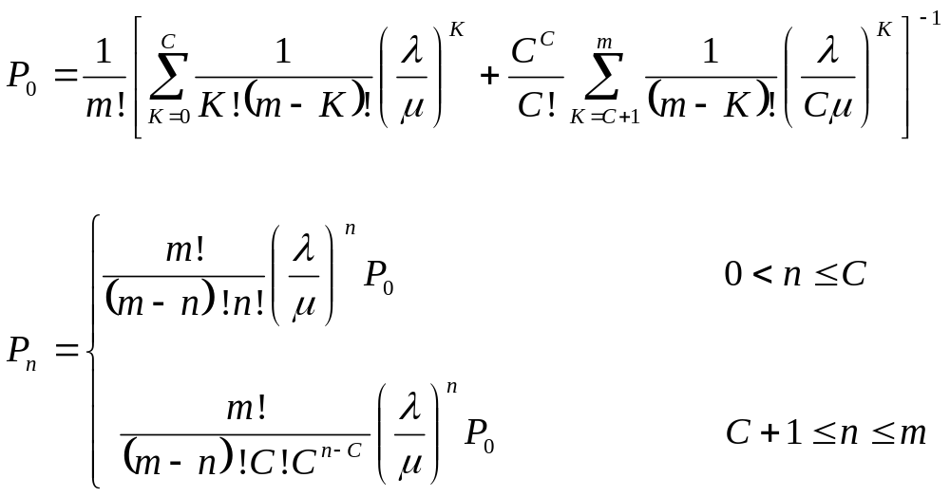
三、M/M/C/m/m模型
1．模型条件 系统顾客源为m，且
其他条件同上。
2．系统的状态概率和主要运行指标
Notes:
P0---稳态系统所有服务台全部空闲的概率
Pn---稳态系统t时刻有n个顾客的概率
L——平均队长，即稳态系统任一时刻的所有顾客数的期望值
L_{q}——平均等待队长，即稳态系统任一时刻等待服务的顾客数的期望值；
W——平均逗留时间，即(在任意时刻)进入稳态系统的顾客逗留时间的期望值；
W_{q}——平均等待时间，即(在任意时刻)进入稳态系统的顾客等待时间的期望值。
式子中ρ为服务强度，等于lambda/μ

Slide 43
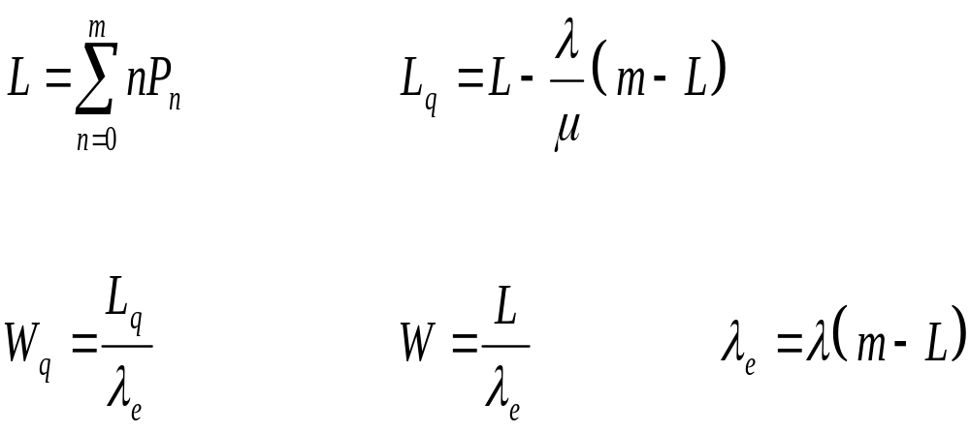
Notes:
P0---稳态系统所有服务台全部空闲的概率
Pn---稳态系统t时刻有n个顾客的概率
L——平均队长，即稳态系统任一时刻的所有顾客数的期望值
L_{q}——平均等待队长，即稳态系统任一时刻等待服务的顾客数的期望值；
W——平均逗留时间，即(在任意时刻)进入稳态系统的顾客逗留时间的期望值；
W_{q}——平均等待时间，即(在任意时刻)进入稳态系统的顾客等待时间的期望值。
式子中ρ为服务强度，等于lambda/μ

Slide 44
四、M/M/C模型与C个M/M/1模型的比较
C个M/M/1模型系统为多队列，且顾客选择队
列后不允许变换。
C个M/M/1模型和1个M/M/C模型尽管系统内服务台数没有变化，但采用不同的队列方式的系统运行状态和指标是不一样的。，
联合服务（单队列）要比分散服务（多队列）更为有效。

Slide 45

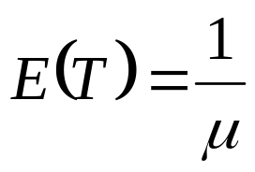
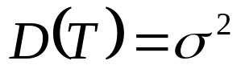

再次，还有其他几类常见模型。
一、M/G/1排队模型
1．模型条件 M/G/1排队模型是单服务台的等待制系统，到达系统的顾客数服从泊松分布，单位时间平均
到达率
，而各顾客的服务时间是相互独立且具有
相同分布的随机变量T，服务时间的期望值
和方差
，
仍然为服务率，顾客源无限，容量
无限，FCFS服务规则。
2．系统的状态概率和主要运行指标

Slide 46
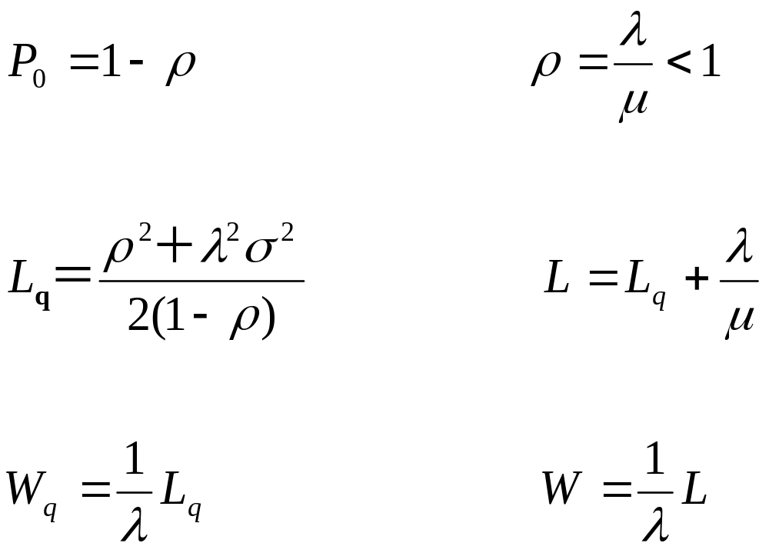
Notes:
P0---稳态系统所有服务台全部空闲的概率
Pn---稳态系统t时刻有n个顾客的概率
L——平均队长，即稳态系统任一时刻的所有顾客数的期望值
L_{q}——平均等待队长，即稳态系统任一时刻等待服务的顾客数的期望值；
W——平均逗留时间，即(在任意时刻)进入稳态系统的顾客逗留时间的期望值；
W_{q}——平均等待时间，即(在任意时刻)进入稳态系统的顾客等待时间的期望值。
式子中ρ为服务强度，等于lambda/μ

Slide 47
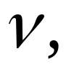
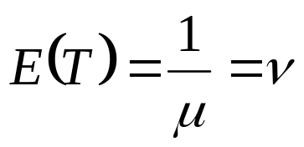

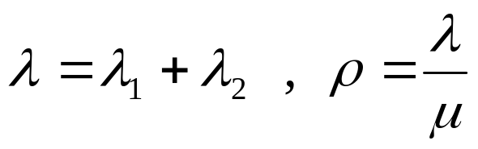

二、M/D/1排队模型
该系统对顾客服务时间为确定常数
即
，而
。其他条件与M/G/1相同。
可根据上式求得系统中的各项运行指标．
三、具有优先服务权的M/M/1/∞/∞模型
进入系统的顾客分为两级，设：
平均逗留时间W，满足：
Notes:
P0---稳态系统所有服务台全部空闲的概率
Pn---稳态系统t时刻有n个顾客的概率
L——平均队长，即稳态系统任一时刻的所有顾客数的期望值
L_{q}——平均等待队长，即稳态系统任一时刻等待服务的顾客数的期望值；
W——平均逗留时间，即(在任意时刻)进入稳态系统的顾客逗留时间的期望值；
W_{q}——平均等待时间，即(在任意时刻)进入稳态系统的顾客等待时间的期望值。
式子中ρ为服务强度，等于lambda/μ

Slide 48



Notes:
P0---稳态系统所有服务台全部空闲的概率
Pn---稳态系统t时刻有n个顾客的概率
L——平均队长，即稳态系统任一时刻的所有顾客数的期望值
L_{q}——平均等待队长，即稳态系统任一时刻等待服务的顾客数的期望值；
W——平均逗留时间，即(在任意时刻)进入稳态系统的顾客逗留时间的期望值；
W_{q}——平均等待时间，即(在任意时刻)进入稳态系统的顾客等待时间的期望值。
式子中ρ为服务强度，等于lambda/μ

Slide 49


Notes:
P0---稳态系统所有服务台全部空闲的概率
Pn---稳态系统t时刻有n个顾客的概率
L——平均队长，即稳态系统任一时刻的所有顾客数的期望值
L_{q}——平均等待队长，即稳态系统任一时刻等待服务的顾客数的期望值；
W——平均逗留时间，即(在任意时刻)进入稳态系统的顾客逗留时间的期望值；
W_{q}——平均等待时间，即(在任意时刻)进入稳态系统的顾客等待时间的期望值。
式子中ρ为服务强度，等于lambda/μ

Slide 50








第三节 排队系统的最优化设计与计算机模拟
一、M/M/1/∞/∞模型的最优平均服务率
费用函数
为：
其中：
=1时服务机构单位时间的成本费用
---当
---每个顾客在系统中停留单位时间的损失费用
---系统内平均顾客数
Notes:
P0---稳态系统所有服务台全部空闲的概率
Pn---稳态系统t时刻有n个顾客的概率
L——平均队长，即稳态系统任一时刻的所有顾客数的期望值
L_{q}——平均等待队长，即稳态系统任一时刻等待服务的顾客数的期望值；
W——平均逗留时间，即(在任意时刻)进入稳态系统的顾客逗留时间的期望值；
W_{q}——平均等待时间，即(在任意时刻)进入稳态系统的顾客等待时间的期望值。
式子中ρ为服务强度，等于lambda/μ

Slide 51








考虑
，解得
二、M/M/C/∞/∞模型的最优服务台数
费用函数
为：
其中：
---每服务台单位时间的成本
---每个顾客在系统中停留单位时间的损失费用
---系统中有
台设备时逗留的顾客数

Slide 52





依次求
时
的值，确定
下面我们来看一下排队模型的计算机模拟：
一、模拟方法原理
模拟（Simulation），又称为仿真。用模拟算法可以求出排队模型的近似解。模拟方法实
际是统计估计方法。

Slide 53







例 考虑单服务员排队模型：
1．顾客到来间隔时间
的概率分布为
时间以分钟为单位。
2.服务时间
的概率分布为
3. 排队按先到先服务规则，队长无限制。在初始时刻t=0，系统中没有顾客排队。
考察模型在200分钟内的运行情形。
S---完成服务的顾客总数
---顾客的平均等待时间
都是随机变量。
求S与
的数学期望。
对这个理发馆一天的前200分钟作实地观察。
---顾客间隔到来时间
---对顾客服务花费的时间

Slide 54











 | 1 | 2 | 3 | 4 | 5 | 6 | 7 | 8 | 9 | 10 | 11 | 12 | 13 | 14
 | 14 | 14 | 20 | 10 | 16 | 7 | 25 | 20 | 15 | 11 | 15 | 11 | 7 | *
 | 17 | 20 | 15 | 24 | 8 | 11 | 21 | 24 | 10 | 24 | 6 | * | * | *
---第i个顾客到来的时刻
---开始服务时刻
---结束服务时刻
---等待时间

Slide 55









 | 1 | 2 | 3 | 4 | 5 | 6 | 7 | 8 | 9 | 10 | 11 | 12 | 13
 | 14 | 14 | 20 | 10 | 16 | 7 | 25 | 20 | 15 | 11 | 15 | 11 | 7
 | 14 | 28 | 48 | 58 | 73 | 80 | 105 | 125 | 140 | 151 | 166 | 177 | 184
 | 0 | 3 | 3 | 8 | 17 | 18 | 4 | 5 | 14 | 13 | 22 | 17 | *
 | 14 | 31 | 51 | 66 | 90 | 98 | 109 | 130 | 154 | 164 | 188 | 194 | *
 | 17 | 20 | 15 | 24 | 8 | 11 | 21 | 24 | 10 | 24 | 6 | * | *
 | 31 | 51 | 66 | 90 | 98 | 109 | 130 | 154 | 164 | 188 | 194 | * | *
服务完的顾客数
顾客平均等待时间

Slide 56






对理发馆做n次这样的观察，求得
的n个样本，
以样本均值作为它们数学期望的估计。
x(t)
---时刻t 系统中的顾客数
[0，200]上的阶梯函数
统一
与
按由小到大排列为
记
可得：

Slide 57






























 | 1 | 2 | 3 | 4 | 5 | 6 | 7 | 8 | 9 | 10 | 11 | 12
 | 14 | 28 | 31 | 48 | 51 | 58 | 66 | 73 | 80 | 90 | 98 | 105
 | 1 | 2 | 1 | 2 | 1 | 2 | 1 | 2 | 3 | 2 | 1 | 2
 | 13 | 14 | 15 | 16 | 17 | 18 | 19 | 20 | 21 | 22 | 23 | 24
 | 109 | 125 | 130 | 140 | 151 | 154 | 164 | 166 | 177 | 184 | 188 | 194
 | 1 | 2 | 1 | 2 | 3 | 2 | 1 | 2 | 3 | 4 | 3 | 2

Slide 58




---平均顾客数
由表中数据可算出
对现实模型作实地观察，得到样本值
，和
根据模型的构成规则，把系统的动态运行行为刻画出来
根据系统的运行行为统计出所关心的数量指标
以上步骤，完成了一次统计抽样，这样的统计抽样应该进行多次。
用实验方法实现抽样并且刻画出系统的动态运行情形，叫做模拟方法。

Slide 59




二、随机变量的抽样
[0，1]上均匀分布随机数的生成方法
算法1 （乘同余法）
适当选定正常数 A、M、
ii.按公式
生成的数
就作为随机数。
1．A、M的选取与计算机的字长有关。
2．
取奇数,称为种子。
3.
一般要超过整数的表示范围，对此
在编程时，还要做些技术上的处理。

Slide 60








算法2
常数 A、
的选取同算法1。
ii.迭代算法，对
计算乘积
,且
其中
是非负整数，
是整数满足
取
，
就作为随机数。
乘积
大都超过32767，在程序中使用以下赋值语句：
=“绝对值”（
）

Slide 61






指数分布随机数的生成方法
设随机变量
服从[0，1]上的均匀分布，令
容易证明:
服从参数为
的指数分布。
设
是[0，1]上的均匀分布的随机数，
令
则
是指数分布的随机数。

Slide 62











正态分布随机数的生成方法
设
是独立同分布的随机变量，均服从
[0，1]上的均匀分布。令
根据中心极限定理，当n适当大时，
近似的服从
标准正态分布。
有[0，1]均匀分布随机数
，取
那么
就是标准正态分布的随机数。进一步令
那么
就是正态分布
的随机数。

Slide 63






离散型随机变量随机数的生成方法
设离散型随机变量
的概率分布是
令
设
是[0，1]上均匀分布的随机数，
满足
取
形成的
就是随即变量
的随机数。

Slide 64






完备事件组的抽样方法
设
是一个完备随机事件组，即在
一次随机实验中这些事件必有一个且也只有一个发生。
记
又令
对[0，1]上均匀分布抽样，得到随机数
确定
使满足
那么便认为这次抽样事件
发生了。

Slide 65








6．一般分布随机数的生成方法
设随机变量
的分布函数为
假定
是严格单增的，
得反函数
设随机变量
服从[0，1]上的均匀分布，
对任意实数
所以有
可见
的分布函数是
设
是[0，1]上均匀分布的随机数，
令
则
是
的随机数。

Slide 66
三、计算机模拟程序
例 考虑单服务员的排队模型：
1．顾客到来间隔时间
服从参数为0.1的指数分布。
2.对顾客的服务时间
服从[4，15]上的均匀分布。
3．排队按先到先服务规则，队长无限制。
假定时间以分钟为单位，对上述模型模拟到第3000分钟停止。
（1）根据适当方法生成随机数。
（2）模拟模型的动态运行情形。
（3）根据模型的运行过程，统计出我们关心的那些数量指标。

Slide 67











开 始
产生间隔时间随机数 ，
令 ， wait=0
确定开始服务时间
产生间隔时间随机数
>模拟终止时间？
否
产生服务时间随机数 ，
是
i=i-1
waita=wait/i
累计等待时间
wait=wait+
输出结果：
完成服务个数 i
平均等待时间 wait
准备下一次服务
停 止

Slide 68
程序1 （模拟程序）
#include (math . h)
int na=1,nb=5 :
float rnd1( ) / *随机数发生器* /
{
float x ;
na=fabs( 15625*na) ;
x=na/32768.0 ;
return (x) ;
}
float rnd2( ) / *随机数发生器* /
{
float x ;
nb=fabs( 15625*nb) ;
x=nb/32768.0 ;
return (x) ;
}

Slide 69
float ep( ) / *产生间隔时间随机数* /
{
float x ,y ;
x=rnd 1( ) ;
y=－10.0*log( 1－x) ;
return (y)
}
float unif( ) / *产生服务时间随机数* /
{
float x ,y ;
x=rnd 2( ) ;
y= 11.0*x+4.0 ;
return (y)
}

Slide 70
main( ) / *程序主函数* /
{
int i,k ;
fioat ei－1,ci ,bi ,wait ,waita ;
i=1 ; ei－1=0.0; wait=0.0 ;
ci=ep( ) ;
do
{bi=ci ;
if(ei－1>ci){bi=ei－1 ; wait=wait＋bi－ci ;}
ei=bi＋unif( ) ; i=i＋1 ;
ei－1=ei; ci=ci＋ep( ) ;
}while(ei<3000.0) ;
i=i－1 ; waita=wait/i ;
printf(“%d ,%f\n” , i , waita ) ;
} （程序1完）

Slide 71

改变随机数发生器的种子，将程序1运行三次，模拟结果如下。
完成服务顾客数 | 297 | 296 | 290
顾客平均等待时间 | 48.2 | 52.1 | 41.1
 | 1，5 | 1，11 | 39，17
种子

Slide 72
四、GPSS语言简介
排队系统是一种“离散事件系统”。这是一种适合于离散事件系统的模拟语言。GPSS语言的语句叫块语句。一个块语句表示顾客历程中的某一步，GPSS程序就是按照顾客历程中的顺序，采用适当块语句构成的。

Slide 73






例 考虑单服务员排队模型：
顾客到来间隔时间
的概率分布是：
即
服从（7,8,9,10,11,12,13）上的离散均匀分布。
服务时间
的概率分布如下表
 | 8 | 9 | 10 | 11
 | 0.2 | 0.5 | 0.2 | 0.1
先到先服务，队长无限制。
假定时间是以分钟为单位的，模拟到第480分钟停止。

Slide 74
将上述模型中的对编号为队1，将服务员编号为服务员2。
用GPSS语言模拟例题：
程序2 （模拟程序）
SIMULATE
2 FUNCTION RN$ 2,D4 （定义了函数2）
0.2 , 8 / .7 , 9/ .9 , 10 / 1.0 , 11
GENERATE 10 , 3 （顾客到来）
QUEUE 1 （排入队1）
SEIZE 2 （要求占用服务员2）
ADVANCE FN $ 2 （服务）
RELEASE 2 （释放服务员2）
TERMINATE （顾客离去）
GENERATE 480 （到480结束）
TERMINATE 1
START 1
END

Slide 75
完成服务个数 47
最大队长 2
平均队长（按时间平均）0.36
平均等待时间（按个数平均）3.60
等待时间为0的顾客数17
服务员利用率 0.92

